Slide 1

PHP应对高并发
PHP 1
PHP 2
名称 | CPU核数 | 内存（G） | 带宽（M）
Nginx+PHP | 8 | 8 | 2
Nginx
PHP 3
PHP 4
nginx
处理静态文件
tcp端口方式 VS socket方式
Php-fpm
一个请求调用多少次php-fpm
每个php-fpm处理多少时间
PHP配置官方指导 http://php.net/manual/zh/install.fpm.configuration.php

Slide 2
ngx_lua
目前的php不管是fastcgi还是mod_php（apache），对mysql,memc这种访问都是阻塞的，这个和php的内核实现有关系，目前在nginx下面基于luajit的 ngx_lua可以倒是可以实现非阻塞，因为luajit内部是通过协程实现的，而php的zend内核注定是阻塞的，这块对php来说是不可避免的
php进程是阻塞式的，如果被塞死，Nginx请求经常不能成功请求到php资源，最后造成超时(504 gate away)

Slide 3
并发
一般由单位内完成的请求数来衡量，如，每秒事务数（TPS），每秒HTTP请求数（HPS），每秒查询数（QPS）。通常情况下，我们说PHP的并发，都是指一秒内PHP完成的动态请求的次数。如某网站高峰期的动态请求并发为5000每秒，这个数字不算太高，但也不低。一般日活跃用户数在1000万-5000万的网站应用才能达到这个级别。
性能
一般是指应用程序的处理速度，如果php的应用程序，打开一个页面（执行一个脚本程序）通常需要在50-100ms完成，这对程序的性能要求还是比较高的。但是这还仅仅只是程序处理，php处理完成之后，还要交给web server，web server再将数据返回浏览器，这中间会有一个网络延迟，通常网络正常的情况下，需要大约100ms，最终一个动态网页的请求大约200ms（理想的情况下）可以到达用户浏览器端（仅仅是一个html结构）。

Slide 4
资源分配
php-fpm进程数
并发为5000每秒，每个请求完成大约200ms（具体页面要具体分析，这里只是一个理想值），如果只有5台PHP应用程序服务器，那么每台机器平均为并发1000每秒，如果是使用nginx+php-fpm的架构，php-fpm的php-cgi进程管理器的配置应该如何呢？我计算的结果为（具体的配置项说明在后文）：
pm=static
pm.max_children=100
上面的100是如何得来的，由于机器平均并发为1000每秒，每个动态请求的处理时间为100ms，也就是说1个php-fpm的worker处理进程在1秒内可以处理10个请求，100个php-fpm的worker处理进程，就可以处理1000个请求。
当然需要结合服务器硬件资源来进行配置，如果配置不当，很容易在请求高峰期或者流量猛增导致服务器宕机。

Slide 5
资源分配
网络带宽
网络带宽也会是一个重要的因素，如果你的服务处理很强，但是用户的请求和响应不能及时到达也是白忙活，这个参数如何计算呢？
并发5000每秒，每个请求的输出为20K，则5000x20K=100000K=100M
这就要求你的公网负载均衡器外网带宽至少要达到100M
内存
100个php-fpm的worker处理进程，理论上如果服务器只运行php-fpm，那么我们可以将服务器内存的一半分配给php-fpm，通常情况下，我们可以认为一个php-fpm的worker处理进程占用内存20M，那么100x20M=2G，也就是说明服务器的内存大约为4G

Slide 6
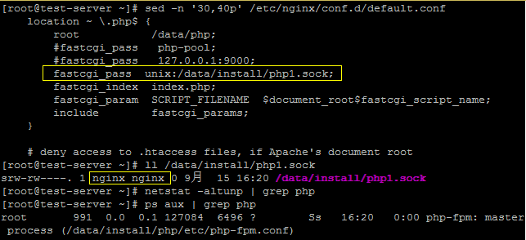

将Nginx与FastCGI的通信方式由TCP改为Unix Socket。TCP在高并发访问下比Unix Socket稳定，但Unix Socket速度要比TCP快
重启php-fpm后，一定要记得 chown -R nginx.nginx /data/install/php1.sock

Slide 7

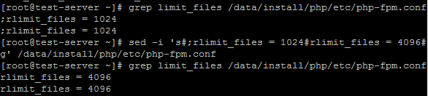
调高linux内核打开文件数量
增加 PHP-FPM 打开文件描述符的限制
sed -i 's#;rlimit_files = 1024#rlimit_files = 4096#g' /data/install/php/etc/php-fpm.conf

Slide 8
php-fpm进程数
pm.max_children
静态方式下开启的php-fpm进程数量。
pm.start_servers
动态方式下的起始php-fpm进程数量。
pm.min_spare_servers
动态方式下的最小php-fpm进程数量。
pm.max_spare_servers
动态方式下的最大php-fpm进程数量。
pm.process_idle_timeout
空闲多少秒之后进程会被kill（默认为10s）
pm.max_requests
每个进程处理多少个请求之后自动终止，可以有效防止内存溢出，如果为0则不会自动终止，默认为500
request_terminate_timeout
设置FastCGI执行脚本的时间。默认是0s，也就是无限执行下去

Slide 9
php-fpm进程数
php-fpm，有两种管理进程的方式，分别是static和dynamic
如果设置成static，进程数自始至终都是pm.max_children指定的数量，pm.start_servers，pm.min_spare_servers，pm.max_spare_servers配置将没有作用。
如果设置成dynamic，则进程数是动态的，pm.max_children参数失效。最开始是pm.start_servers指定的数量，如果请求较多，则会自动增加，但不超过 pm.max_children指定的数量，同时保证空闲的进程数不小于pm.min_spare_servers，如果进程数较多，也会进行相应清理， 保证多余的进程数不多于pm.max_spare_servers。
当php-fpm启动后，一个php-cgi进程约占3M内存，但是当它们处理过一些请求后，有些内存是释放不掉的，占用的内存能达到20M-30M不等。
对于内存比较吃紧，同时并发量不是很大的应用，可以考虑采用static的方式，这样可以很好的控制php-fpm的所消耗的总内存数，让系统更加 平稳运行。另外由于并发量很小，可以适当的把设置pm.max_requests小一些，以便让php-fpm进程有机会重启，从而释放其占用的内存。

Slide 10




php-fpm进程数
默认配置
推荐配置
4G内存配置200，8G内存配置400

Slide 11


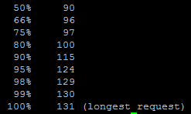
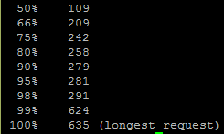
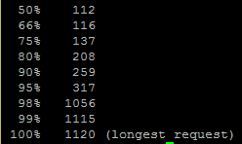

ab压测
ab -n 1000 -c 100 http://192.168.1.13/phpinfo.php
ab -n 1000 -c 800 http://192.168.1.13/phpinfo.php
ab -n 2000 -c 800 http://192.168.1.13/phpinfo.php

Slide 12
php日志
error_log
listen.backlog = 65535
error_log = log/php-fpm.log
log_level = notice
Slowlog
slowlog = log/$pool.log.slow
request_slowlog_timeout = 0

Slide 13
代码加速器
尽量少安装PHP模块，最简单是最好（快）的
使用php代码加速器，例如 eAccelerator, XCache

Slide 14
FastCGI优化指令
fastcgi_cache_path /usr/local/nginx/fastcgi_cache levels=1:2 keys_zone=TEST:10m inactive=5m;
为FastCGI缓存指定一个文件路径、目录结构等级、关键字区域存储时间和非活动删除时间
fastcgi_connect_timeout 300;
指定连接到后端FastCGI的超时时间
fastcgi_send_timeout 300;
指定向FastCGI传送请求的超时时间，这个值是已经完成两次握手后向FastCGI传送请求的超时时间
fastcgi_read_timeout 300;
指定接收FastCGI应答的超时时间，这个值是已经完成两次握手后接收FastCGI应答的超时时间。
fastcgi_buffer_size 64k;
用于指定读取FastCGI应答第一部分需要用多大的缓冲区，这个值表示将使用1个64KB的缓冲区读取应答的第一部分（应答头），可以设置为fastcgi_buffers选项指定的缓冲区大小
fastcgi_buffers 4 64k;
指定本地需要用多少和多大的缓冲区来缓冲FastCGI的应答请求。如果一个PHP脚本所产生的页面大小为256KB，那么会为其分配4个64KB的缓冲区来缓存（总大小(4+1)*64k）；如果页面大小大于256KB，那么大于256KB的部分会缓存到fastcgi_temp指定的路径中，但是这并不是好方法，因为内存中的数据处理速度要快于硬盘。一般这个值应该为站点中PHP脚本所产生的页面大小的中间值，如果站点大部分脚本所产生的页面大小为256KB，那么可以把这个值设置为“16 16k”、“4 64k”等。

Slide 15
FastCGI优化指令
fastcgi_busy_buffers_size 128k;
默认值是fastcgi_buffers的两倍
fastcgi_temp_file_write_size 128k;
表示在写入缓存文件时使用多大的数据块，默认值是fastcgi_buffers的两倍
fastcgi_cache TEST;
表示开启FastCGI缓存并为其指定一个名称。开启缓存非常有用，可以有效降低CPU的负载，并且防止502错误的发生，但是开启缓存也会引起很多问题，要视具体情况而定。
fastcgi_cache_valid 200 302 1h;
fastcgi_cache_valid 301 1d;
fastcgi_cache_valid any 1m;
用来指定应答代码的缓存时间，实例中的值表示将200和302应答缓存一个小时，将301应答缓存1天，其他应答均缓存1分钟。
Notes:
request_terminate_timeout php 执行时间超时,可以解决Connection reset by peer的问题

